Slide 1

Ségrégation, racialisation et assimilation : les milices dans l’empire colonial
Anna Forestier
Docteure en histoire moderne et contemporaine
Affiliée au Centre de recherche Roland Mousnier, Sorbonne Université/CNRS
Enseignante au Microlycée de la Guadeloupe
Responsable du service éducatif des Archives départementales de la Guadeloupe
Notes:
Accroche : noms combattants / officiers noirs ?

Slide 2
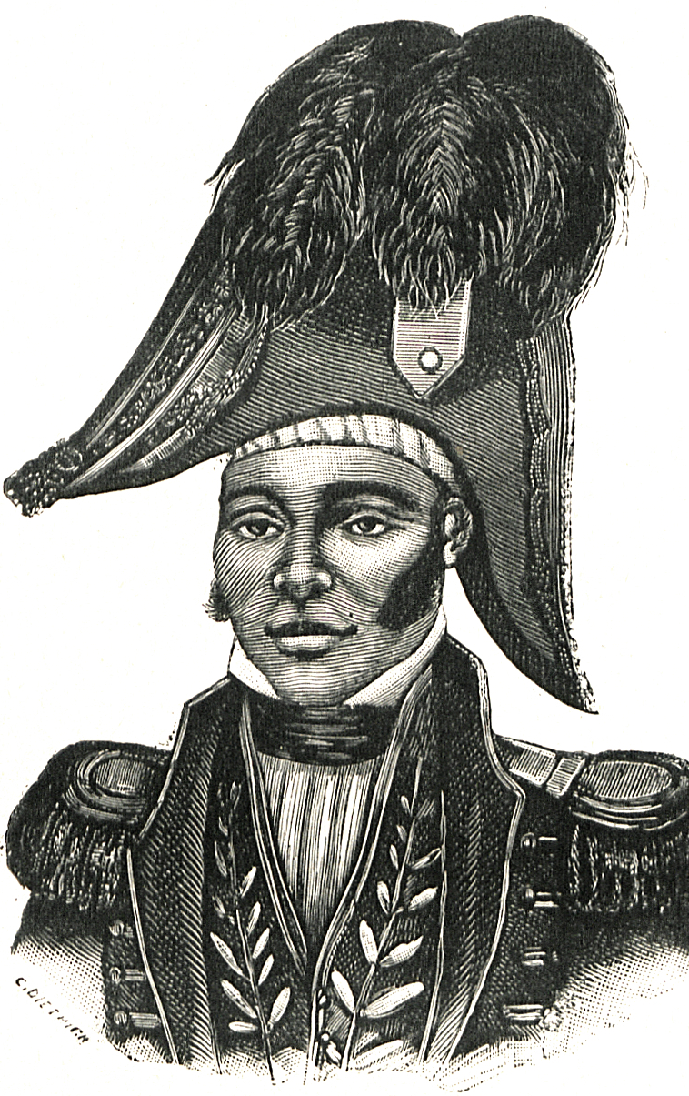
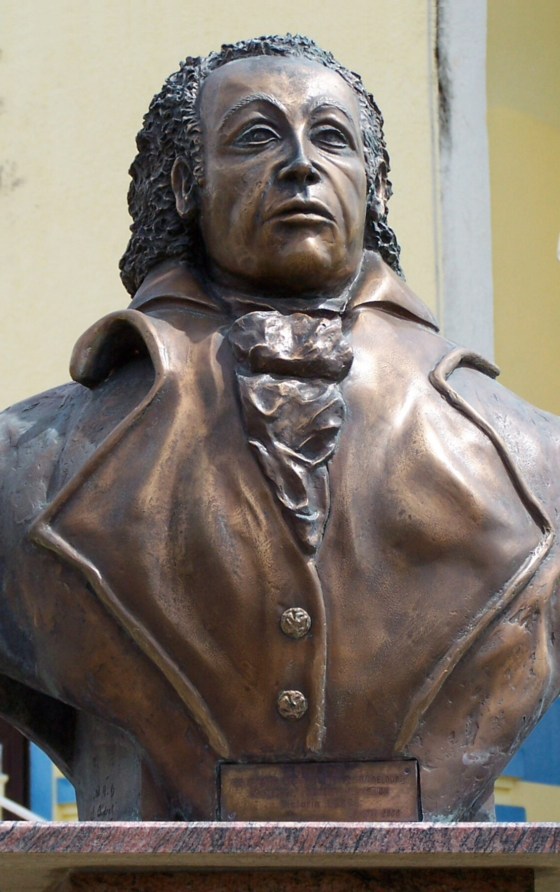
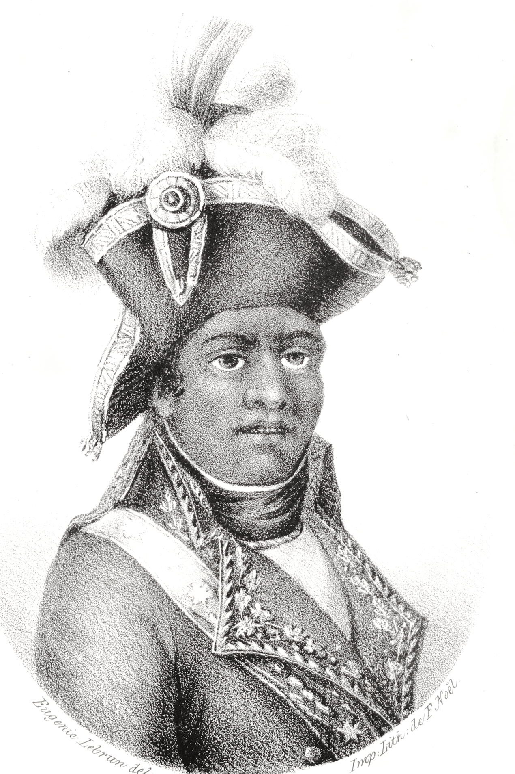
Jean-Jacques Dessalines
Rouzier, Sémexan, Dictionnaire géographique et administratif universel d'Haïti illustré…, tome 2, Paris, Charles Blot, 1891.
Louis Delgrès
Buste de Louis Delgrès à Petit-Bourg.
Toussaint Louverture
Louverture, Isaac, Mémoires et Notes d'Isaac Louverture sur la même expédition, et sur la vie de son père, Paris, Fanjat aîné, 1825.
Notes:
A la fin du XVIIIe siècle, après quelques très rares noms de combattents (esclaves marrons) ou officiers de milice au cours du siècle, l’histoire retient les premiers noms d’officiers noirs : Delgrès, Ignace et Pelage en Guadeloupe, ou de Jean Jacques Dessalines et Toussaint Louverture à Saint-Domingue (Haïti). S’ils symbolisent une nouvelle catégorie relativement importante d’hommes de couleur officiers dans les colonies françaises, ils nous interrogent sur la place des hommes de couleur à l’épique coloniale. Comment sont-ils traités dans la spciété coloniale française du XVIIIe sècle ? Quelles sont les logiques qui ont menées à leurs ascensions, mais aussi quelq sont été les obstacles, les fermetures qui ont pesés sur les hommes noirs durant le XVIIIe siècle… et ce dans un domaine spécifique (mon domaine de recherches) et pour cela je vais vous présenter les milices.

Slide 3
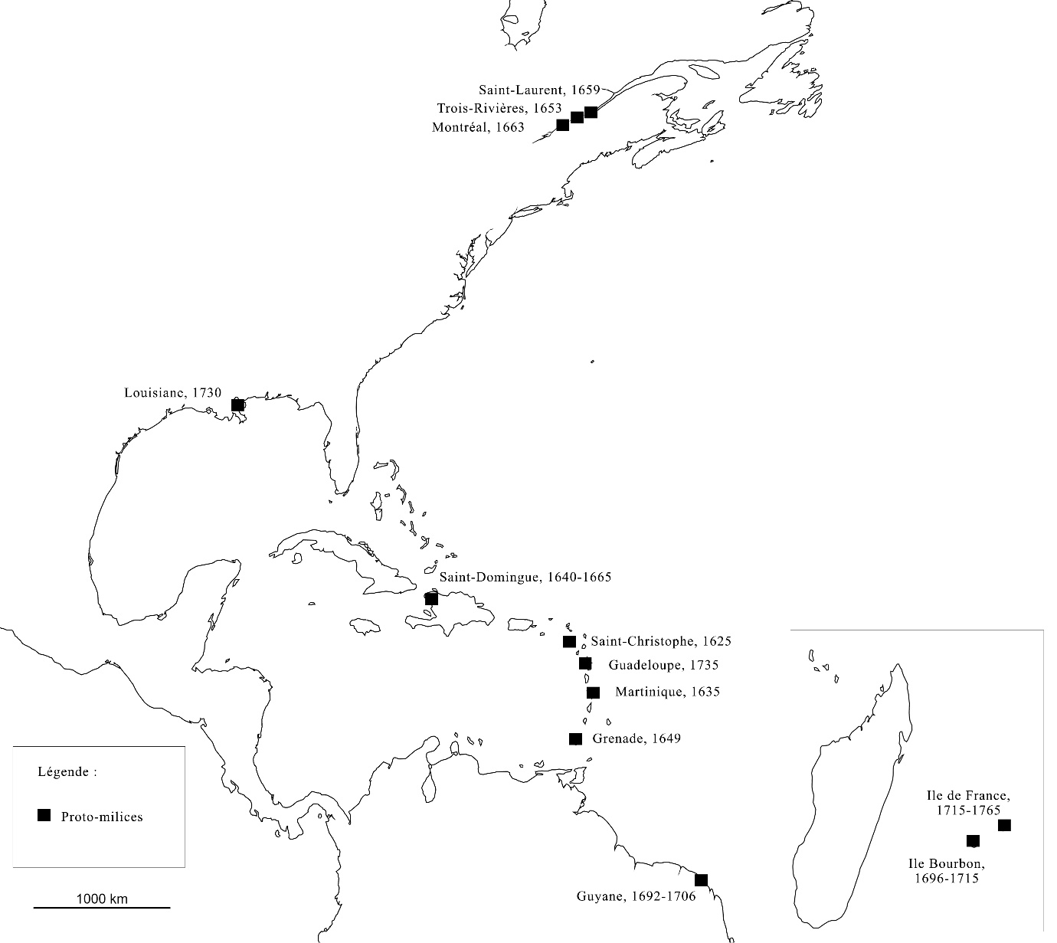
les MILICES
Premières formes informelles de milice dans l’empire colonial français, les « proto-milices »
Notes:
Milices :
Mes travaux sur cette institution coloniale ont été fait, plus que dans une approche purement militaire, dans une perspective essentiellement sociale, l’objectif étant d’étudier les sociétés coloniales par le prisme des milices.
Presques toutes les colonies françaises ont produit une milice (Amérique du Nord, Caraïbes, Guyane, océan Indien avec même une petite milice à la fin de la période en Inde). Les milices naissent avec la colonisation. Chaque nouvelle colonie connaît une période où les colons armés se rassemblent sous une forme plus ou moins formelle pour la défense. C’est ce que j’ai appelé la proto-milice (contexte peu soldats, militarisation au cours du XVIIIe s) CARTE. Cette première phase évolue, lorsque la colonie est contrôlée directement par la couronne et que les institutions se développe (envoi d’un intendant) pour devenir officiellement des milices institutionalisées. Par exemples, les premiers colons des Antilles se réunissent en compagnies dès les premières années au début du XVIIe siècle, puis les premières législations qui codifie les milices antillaises dates des années 1680. Les colonies plus récentes, connaissent le même schéma, mais décalée. Comme la Guyane et la Louisiane dont la colonisation effective se situe au tournant du siècle, et leurs milices se structurent dans la première partie du XVIIIe s. (ou Mascareignes).
Les milices coloniales, une fois institutionalisée, prennent de l’ampleur démographique (nombres de compagnies par quartier) et des pouvoirs : représentant local de l’autorité coloniale, fonction de défense en cas de danger (voire offensive dans certains espaces ou circonstances). Si le premier tend à augmenter au cours du XVIIIe siècle, les fonctions militaires des miliciens, en général, diminue notamment après la Guerre de Sept ans… sauf pour les miliciens noirs.
En effet le traitement des hommes de couleur dans les milices coloniales est spécifique et diffère du reste de la population coloniale, dès leur premiers enrôlement jusqu’à la fin du XVIIIe siècle.

Slide 4
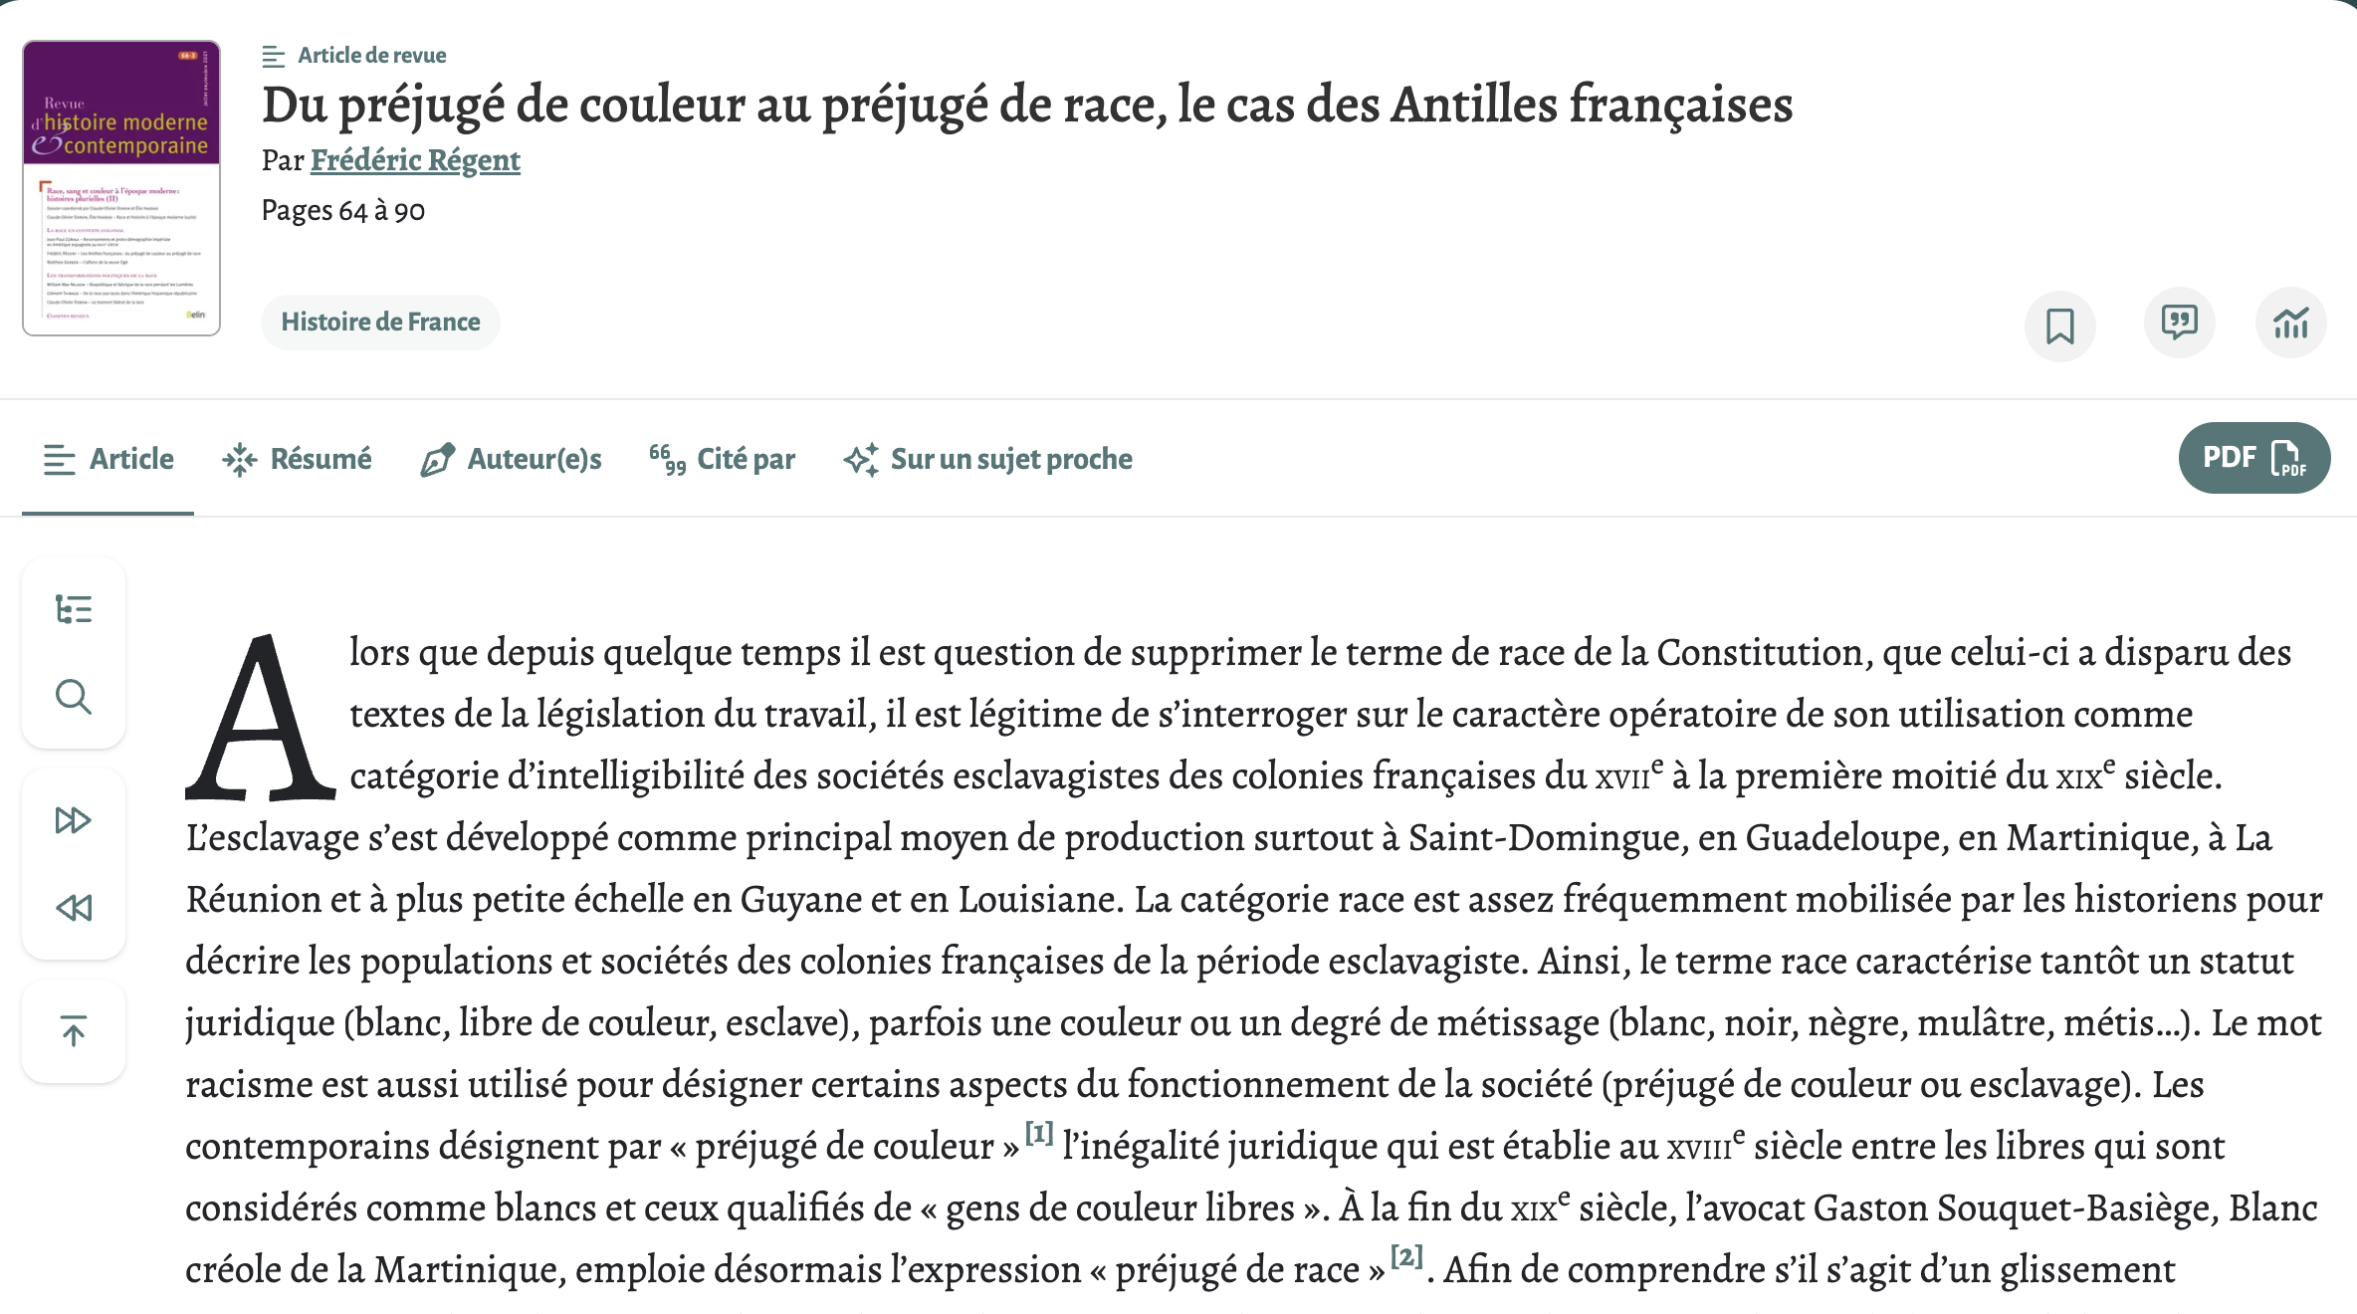
Interroger les Notions
« couleur » et « préjugé de couleur »
« race », racialisation
Notes:
J’utilise plusieurs appelation, notamment celle de homme de couleur ou libre de couleur; cette appellation date de l’époque moderne et est la plus courante notamment dans les recensements, revues et sources sur les populations coloniales du XVIIIe siècle pour qualifier un groupe hétérogène se composant d’hommes noirs libres et d’esclaves (affranchis ou descandants d’affranchis pour libres de couleur), aux statuts et situations divers (appelation “noirs” plus contemporaine). Le terme de couleur en lui-même correspond à une catégorie complexe et évolutive qu’il faut interroger.
“couleur” : Dans les sociétés coloniales françaises des XVIIe-XVIIIe siècles, la « couleur » n’est pas seulement une apparence physique. C’est une catégorie sociale, juridique et politique qui sert à classer les individus et à distribuer inégalement les droits. Frédéric Régent montre qu’un libre de couleur se distingue d’un blanc non seulement par la couleur de peau, mais aussi par un statut juridique inférieur, avec des interdits et des charges spécifiques. Il parle d’un couleur-statut : elle organise une hiérarchie entre réputés blancs, gens de couleur libres et esclaves. Ce n’est donc pas un simple descriptif visuel ; c’est un outil de ségrégation au cœur de l’ordre colonial. La “couleur” désigne moins ce que l’on voit que la place qu’une société assigne à chacun. Elle renvoie à la fois à l’apparence, à l’ascendance supposée et aux droits reconnus ou refusés.
Dans cette lignée, plusieurs historiens mettent en avant la notion de préjugé de couleur : elle désigne une discrimination structurée par cette classification coloniale.
Chez Frédéric Régent, le préjugé de couleur désigne la discrimination juridique, sociale et politique qui se met progressivement en place dans les colonies françaises au XVIIIe siècle entre les libres réputés blancs et les gens de couleur libres. C’est un système d’inégalités qui fabrique une hiérarchie coloniale en associant la couleur à un statut, à des droits restreints et à une position sociale inférieure. Régent différencie ce « préjugé de couleur » du préjugé de race qui s’impose plus tard.

Slide 5
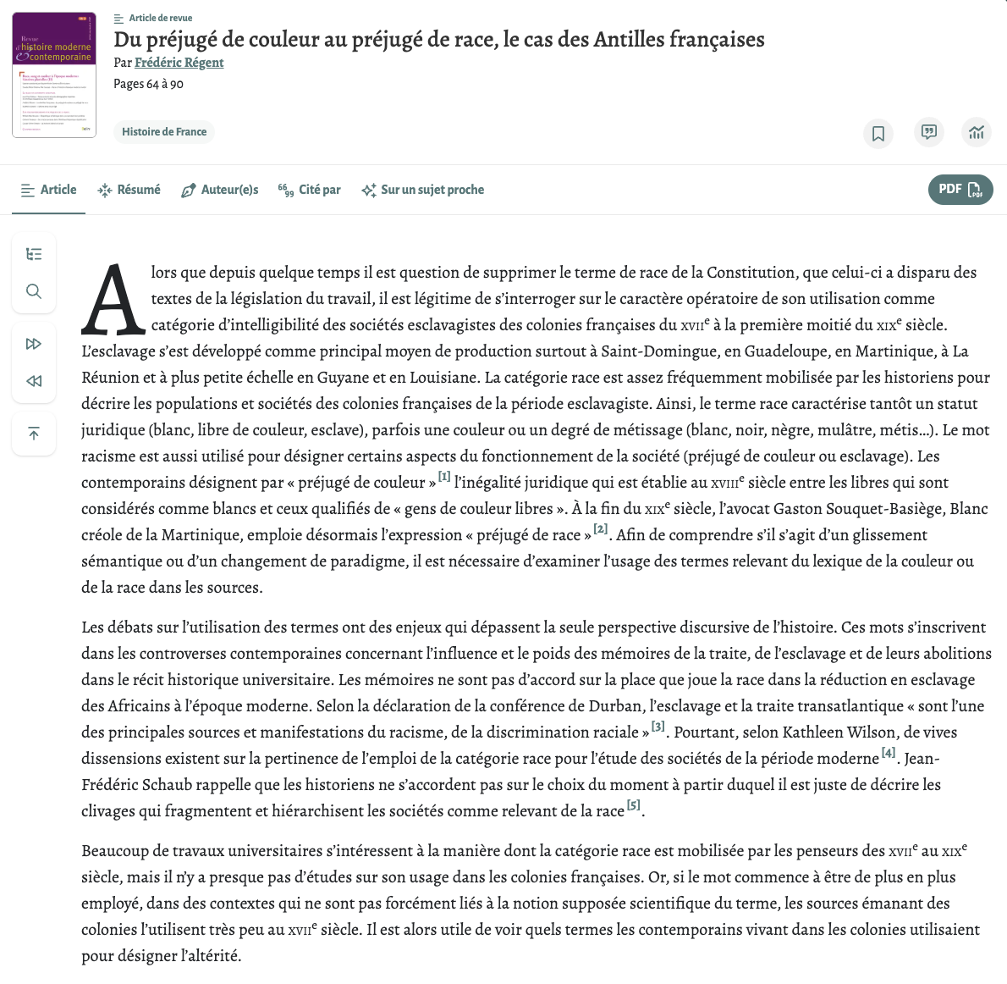
Interroger les Notions
« couleur »
« préjugé de couleur »
« race », racialisation
Notes:
J’utilise plusieurs appelation, notamment celle de homme de couleur ou libre de couleur; cette appellation date de l’époque moderne et est la plus courante notamment dans les recensements, revues et sources sur les populations coloniales du XVIIIe siècle pour qualifier un groupe hétérogène se composant d’hommes noirs libres et d’esclaves (affranchis ou descandants d’affranchis pour libres de couleur), aux statuts et situations divers (appelation “noirs” plus contemporaine). Le terme de couleur en lui-même correspond à une catégorie complexe et évolutive qu’il faut interroger.
“couleur” : Dans les sociétés coloniales françaises des XVIIe-XVIIIe siècles, la « couleur » n’est pas seulement une apparence physique. C’est une catégorie sociale, juridique et politique qui sert à classer les individus et à distribuer inégalement les droits. Frédéric Régent montre qu’un libre de couleur se distingue d’un blanc non seulement par la couleur de peau, mais aussi par un statut juridique inférieur, avec des interdits et des charges spécifiques. Il parle d’un couleur-statut : elle organise une hiérarchie entre réputés blancs, gens de couleur libres et esclaves. Ce n’est donc pas un simple descriptif visuel ; c’est un outil de ségrégation au cœur de l’ordre colonial. La “couleur” désigne moins ce que l’on voit que la place qu’une société assigne à chacun. Elle renvoie à la fois à l’apparence, à l’ascendance supposée et aux droits reconnus ou refusés.
Dans cette lignée, plusieurs historiens mettent en avant la notion de préjugé de couleur : elle désigne une discrimination structurée par cette classification coloniale.
Chez Frédéric Régent, le préjugé de couleur désigne la discrimination juridique, sociale et politique qui se met progressivement en place dans les colonies françaises au XVIIIe siècle entre les libres réputés blancs et les gens de couleur libres. C’est un système d’inégalités qui fabrique une hiérarchie coloniale en associant la couleur à un statut, à des droits restreints et à une position sociale inférieure. Régent différencie ce « préjugé de couleur » du préjugé de race qui s’impose plus tard.

Slide 6
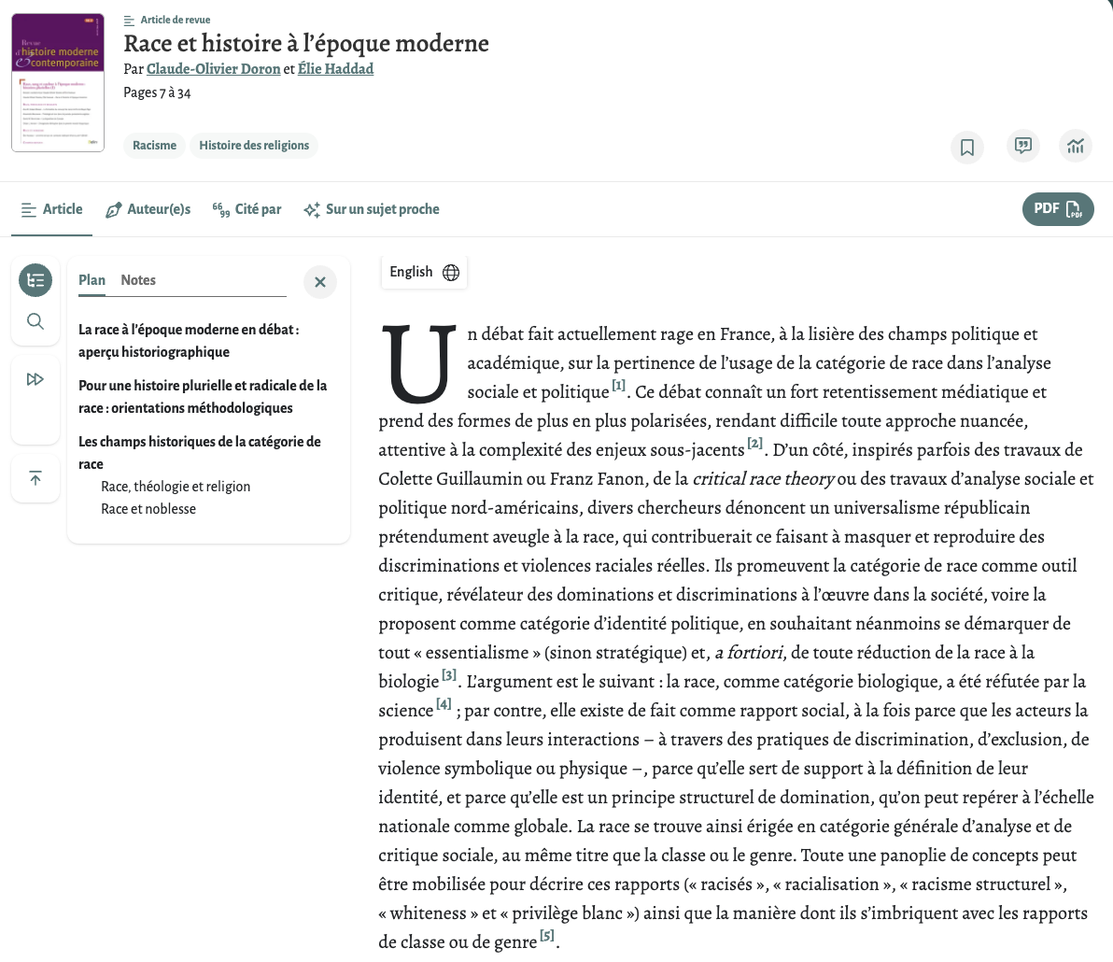
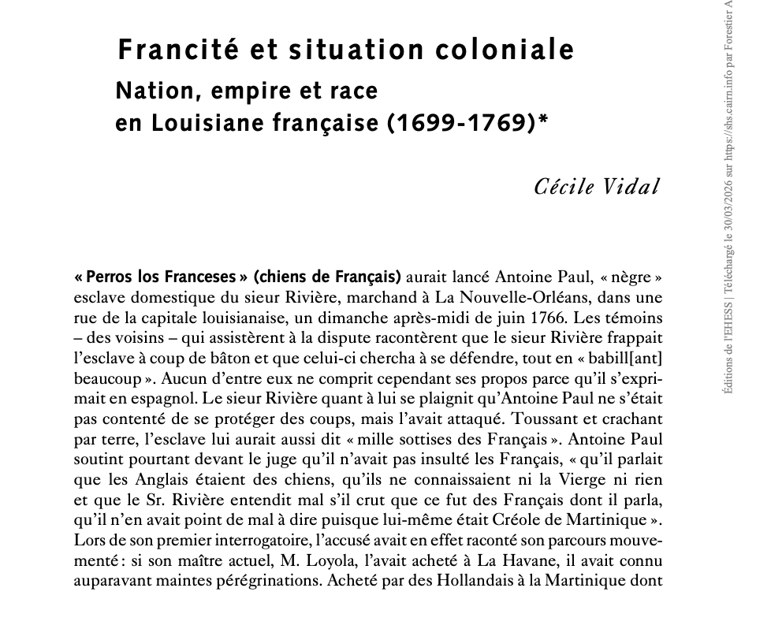
Interroger les Notions
« race »
racialisation
Notes:
“Race”
La notion de “race” est un terme qu’il nécessite également d’interroger (il y a de vifs débats sur l’usage de ce terme), en particulier dans le cadre d’histoire moderne.
Au XVIIIe siècle, la notion de race existe déjà, mais elle n’a pas encore le sens stabilisé qu’elle prendra plus tard (XIXe). Elle peut encore renvoyer au lignage, à l’ascendance, au sang (parfois noblesse), et, dans les mondes coloniaux, elle s’entremêle avec d’autres catégories comme couleur, nation, origine ou condition servile. Les historiens insistent donc sur le fait qu’il ne faut pas projeter trop vite sur le XVIIIe siècle la définition biologique et pseudo-scientifique de la race propre au XIXe : on est alors dans un moment de flottement sémantique et de transition, même si la seconde moitié du XVIIIe siècle voit se renforcer des formes de catégorisation héréditaire dans les colonies.
Ainsi certains historiens refusent d’utiliser ce terme (préfèrent péjugé de couleur), d’autres inspirés notamment dans les débats anciens (F. Fanon) ou les historiens nord américains, l’utilisent et parlent de racisme dès le XVIIe s pour refléter les réflexions et pratiques en construction de l’époque moderne qui visent à penser et à justifier des différences jugées transmissibles entre groupes. Par exemple, chez Cécile Vidal, le mot race n’est pas employé comme une évidence intemporelle ni comme un simple synonyme de couleur. Dans ses travaux sur la Louisiane et les mondes atlantiques, il désigne une catégorie historique de classement qui se construit dans le croisement de l’origine, de l’hérédité supposée, du statut juridique, de la condition libre ou servile et de l’appartenance politique. Elle montre ainsi qu’au XVIIIe siècle, race, nation et empire sont souvent pensés ensemble, et non séparément comme nous le faisons aujourd’hui. Selon elle, la race se fabrique dans le droit et les usages sociaux. Dans son article sur la Louisiane française, elle explique que l’ordonnance de 1724 fait de « Blanc » une catégorie raciale et non plus seulement un mot de couleur, notamment en interdisant les mariages mixtes. Ce terme sert alors à distinguer, parmi les libres, ceux d’origine européenne des Noirs libres, et il finit par rapprocher dans les pratiques les mots « Blanc », « Français » et « citoyen », ce qui exclut implicitement les libres de couleur de la communauté civique.
Chez Vidal, la race sert donc à penser la racialisation de l’ordre esclavagiste. C’est ce terme de ratialisation, que j’utilise personnellement, emprunté notamment à John Garrigus (travaux sur Haïti) pour insister l’idée de processus, de construction, dans sa complexité (pas binaire : ici on n’oppose pas ouverture et exclision, les deux cohabitent, dans certaines mesures… et surtout pas pour tout le monde. C’est pour cela qu’il est interessant de ne pas rester vue de haut => voir les politiques cohérentes qui imposent par un ordre colonial (pas tjrs cohérentes), ni oublier de prendre en compte l’agentivité / la vue par le bas (les possibilités / obstacles à l’échelle des miliciens noirs)

Slide 7

Premiers recours des hommes de couleur à la défense : entre ascension et ségrégation au début du XVIIIe siècle
Exclusion et racialisation dans la seconde partie du XVIIIe siècle
Assimilation et racialisation à la fin du XVIIIe siècle ?
Notes:
Ains, la question des milices coloniales, et en particulier du service des hommes de couleur, me sert à réfléchir aux rapports complexes entre ségrégation, assimilation, exclusion, et racialisation des esclaves, et libres de couleur au cours du XVIIIe siècle.
Plan
J’interrogerais ainsi tout au long du XVIIIe, les logiques d’ouverture et de fermeture qui coexistent et le système qui se met en place, en plusieurs phases, en essayant d’interroger les spécificité indivuelles (notamment à travers les parcours des officiers) et collectives (service de l’ensemble des libres de couleur et esclaves).
Au début du siècle, des premiers service et l’ascension des premiers rares officiers de couleur. Jusqu’à, présenter à la fin du siècle, les plus nombreux parcours d’officiers antillais de couleur qui découlent de la professionnalisation des hommes noirs dans la milice et les armées, dans un contexte de ségrégation et de racialisation.

Slide 8
Premiers recours des hommes de couleur à la défense : entre ascension et ségrégation au début du XVIIIe siècle
Premiers recours aux hommes de couleur
Libres de couleur
Esclaves
Notes:
Premiers recours des libres de couleur et esclaves
Dans l’ensemble de l’empire colonial français, le recours le plus ancien aux gens de couleur libres semble s’être produit à Saint-Domingue (Haïti). En 1697, une « compagnie de nègres libres du Cap marcha en effet au siège de Carthagène […] » alors que les administrateurs de la colonie évoquent déjà le poids croissant de ce groupe. Dans les autres colonies, les premiers recours ponctuels apparaissent dès le début du XVIIIe siècle puis sont de plus en plus fréquents alors que le nombre des affranchis grossissait à différents rythmes dans chaque colonie.
Un groupe qui est petit à petit prise en compte dans les recensements… et on ne les comptent pas pour faire joli => très vite suivi de leurs 1ers recours à la défense (dans espace coloniale, peu de chance de passer à côté / intérêts). En Martinique, un recensement de 1706 compte 135 libres de couleur et, quelques années plus tard, 18 libres de couleur sont attachés à une compagnie de milice de l’île
Esclaves
Les esclaves, qui représentent dès le début du siècle la population la plus importante des sociétés esclavagistes, sont, eux aussi, associés à cette époque à la milice pour la protection des colonies. Dès la fin du XVIIe siècle, la milice puise dans ce groupe pour compléter ses forces. Mais une différenciation très nette est imposée entre le milicien et les esclaves qui ne servent que temporairement dans l’institution. Ce service s’effectue alors dans certaines conditions, sous le contrôle des officiers de milice. Tout d’abord, il leur est officiellement interdit de porter des armes, ils n’ont droit qu’aux demi-piques et aux serpes même dans la pratique, la circulation des armes dans cette population existe. Les milices peuvent armer les esclaves, ponctuellement, qui participent directement aux combats (toujours écart entre la loi et la pratique, surtout dans le contexte de manque d’hommes et malgré la peur des adm et colons d’armes les esclaves).
Dès la fin du XVIIe siècle, des officiers de milice des différentes colonies peuvent assembler quelques esclaves, parmi les leurs et ceux de leurs voisins miliciens, pour une affaire urgente. Mais c’est principalement en temps de guerre que les esclaves sont employés auprès des milices. A la fin du XVIIe siècle, les esclaves de Saint-Domingue (ils sont une centaine VS espagnols en 1695) ou de les Petites Antilles (en 1691 et 1693 VS Anglais) sont associés à la défense du territoire en cas d’attaque ennemie. Quelques années plus tard, Auger, le gouverneur de la Guadeloupe, justifie l’utilisation des esclaves comme soutien à la défense par leur grand nombre. Les esclaves représentent donc à la fin du XVIIe siècle une réserve pour la défense des colonies en cas de menace.
Donc les premiers recours aux hommes libres ou esclaves apparaissent dans des contexte de guerre et donc éphémère. En Martinique, l’un des premiers emplois d’esclaves en 1693, ils sont alors sous le commandement d’un homme de couleur, Fabulé, ancien esclave marron rallié à l’administration coloniale, alors qu’en Guadeloupe, l’emploi des esclaves en 1693 se fait sous le commandement de miliciens blancs. En effet, après les premiers recours des libres de couleur et esclaves dans la défense, se pose la question de leur commandement.

Slide 9
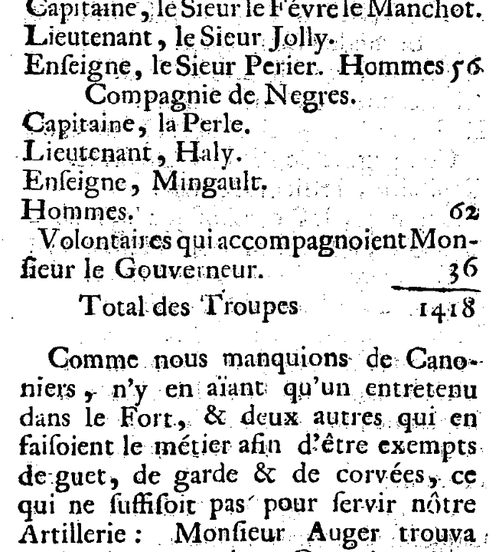
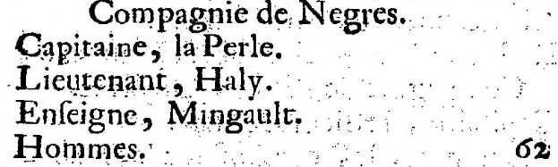
Premiers recours des hommes de couleur à la défense : entre ascension et ségrégation au début du XVIIIe siècle
Les premiers officiers noirs
J.-B. Labat, Nouveau Voyage aux isles d’Amérique, La Haye, P. Husson, 1724, p. 392
Notes:
Avec ces premiers recours au tournant entre le XVIIe et le XVIIIe siècle, les premières figures d’officiers noirs apparaissent dans les colonies françaises lors des premiers rassemblements d’esclaves ou de libres de couleur pour la défense. L’ascension de ces hommes, nés libres ou anciens esclaves, s’inscrit dans un contexte particulier. Les rivalités impériales, particulièrement durant la guerre de succession d’Espagne à partir de 1702, mettent les défenses des colonies en tension. Les effectifs des armées du roi stationnant dans les colonies sont restreints. Les miliciens, alors essentiellement issus des colons, représentent quelques centaines, voire milliers d’hommes, selon les colonies, des civils, qui cumulent leurs autres occupations à cette charge de défense et sont peu formés à la guerre. Les administrations coloniales se tournent alors vers les esclaves, levés à la suite des armées et des milices, mais aussi quelques libres de couleur. Parmi eux, quelques hommes de couleur deviennent officiers de ces compagnies formées pendant la guerre.
Si en 1693, les officiers sont blancs en Guadeloupe, les premiers officiers de couleur de la Guadeloupe seraient nommés lors de l’attaque des Anglais de 1703. Une compagnie réunissant soixante hommes de couleur est placée sous le commandement de trois officiers de couleur : La Perle, Haly et Mingault.(ILLUS) Les actes paroissiaux décrivent Jean La Perle comme « nègre et capitaine de milice ». Nous ne connaissons que peu de chose sur la vie de Jean La Perle et ce qui aurait pu conduire à cette nomination. Durant l’attaque anglaise, sa compagnie est l’une des plus actives, notamment lors du dernier combat. Ils mettent en déroute un détachement de 150 Anglais et entraîne le départ définitif de l’ennemi des côtes de l’archipel. Lorsque la Guadeloupe retrouve la paix, la compagnie est supprimée. Sa création et la nomination de Jean La Perle n’est donc qu’éphémère, mais l’officier fructifie le prestige de ce court service par la suite. Il garde le titre qu’il fait inscrire sur dans les actes notariés de ses enfants encore vingt ans après les faits. Il marie sa fille, Anne Geneviève, en 1717, au seul habitant sucrier de couleur de la Guadeloupe. Jean La Perle et son gendre planteur représentent donc la petite élite des gens de couleur libres au début du XVIIIe siècle.
Des destins similaires d’ascension sociale par le service ponctuel dans la défense apparaissent dans d’autres colonies françaises. (Louisiane, Simon Calfat, 1736; St DOm, Pierre d’Imba à la fin du XVIIe s). Ces premiers exemples, très peu nombreux, ont en commun l’ascension dans la société coloniale de ces quelques hommes à partir de leur service durant la guerre. Certains sont des anciens esclaves affranchis, qui en quelques années deviennent capitaines des milices de leurs quartiers (Vincent Olivier ou Antoine Thomany St Dom début XVIIIe). Ces premiers recours éphémères et circonstanciés prennent une forme plus systématique par la suite, particulièrement à Saint-Domingue.

Slide 10
Vers une systématisation et une ségrégation du service ?
Institutionnalisation d’un service…
… marqué par la ségrégation
Notes:
Aux premiers recours éphémères de la fin du XVIIe et du début du siècle suivant, s’ensuivent les premières compagnies de milices d’hommes de couleur dans les premières décennies du XVIIIe siècle.
En Martinique dès les années 1720, une partie des libres de couleur est intégrée dans la milice. Ils forment d’abord un petit groupe attaché aux compagnies de milice puis, quand leur nombre devient conséquent, une première compagnie spécifique est constituée (en 1723). Très tôt, leur service est donc séparé des milices blanches et il est apprécié par les officiers de milice et par les administrateurs. À cette époque, aucune législation ne vient encadrer ce service même s’il existe quelques projets (En 1732, Pajot de Lafond, lieutenant de roi en Guadeloupe, proposition de loi pour régler un usage possible des gens de couleur dans la milice). Les milices coloniales sont encore en formation avec des séries de réformes (1705, puis 1730 mais qui n’évoquent pas le service des hommes de couleur).
Le service des esclaves quant à lui, reste assez proche des recours ponctuels en cas de guerre, même s’il s’organise, notamment dans les petites Antilles et en Louisiane. Les esclaves sont alors souvent utilisés comme main d’œuvre dans les travaux occasionnés par la guerre (fortification) ou les transports. Les esclaves concourent également directement à la défense des colonies, comme en Guadeloupe durant le siège anglais de 1759.
Durant la première partie du XVIIIe siècle, les effectifs des compagnies de libres de couleur augmentent dans l’ensemble des colonies pour représenter une part de plus en plus significative parmi l’ensemble des milices, en particulier dans les milices de Martinique et de Saint-Domingue. En 1759, lors d’une attaque anglaise au Fort-Royal en Martinique, chaque paroisse envoie alors des miliciens blancs et noirs qui constituent ainsi un contingent de 1 081 blancs et de 406 noirs, soit 27 % des miliciens envoyés). Dans cette colonie, en 1760, sur l’ensemble des hommes portant armes s’élèvent, les libres de couleur représenteraient alors près de 10 % des miliciens.

Slide 11
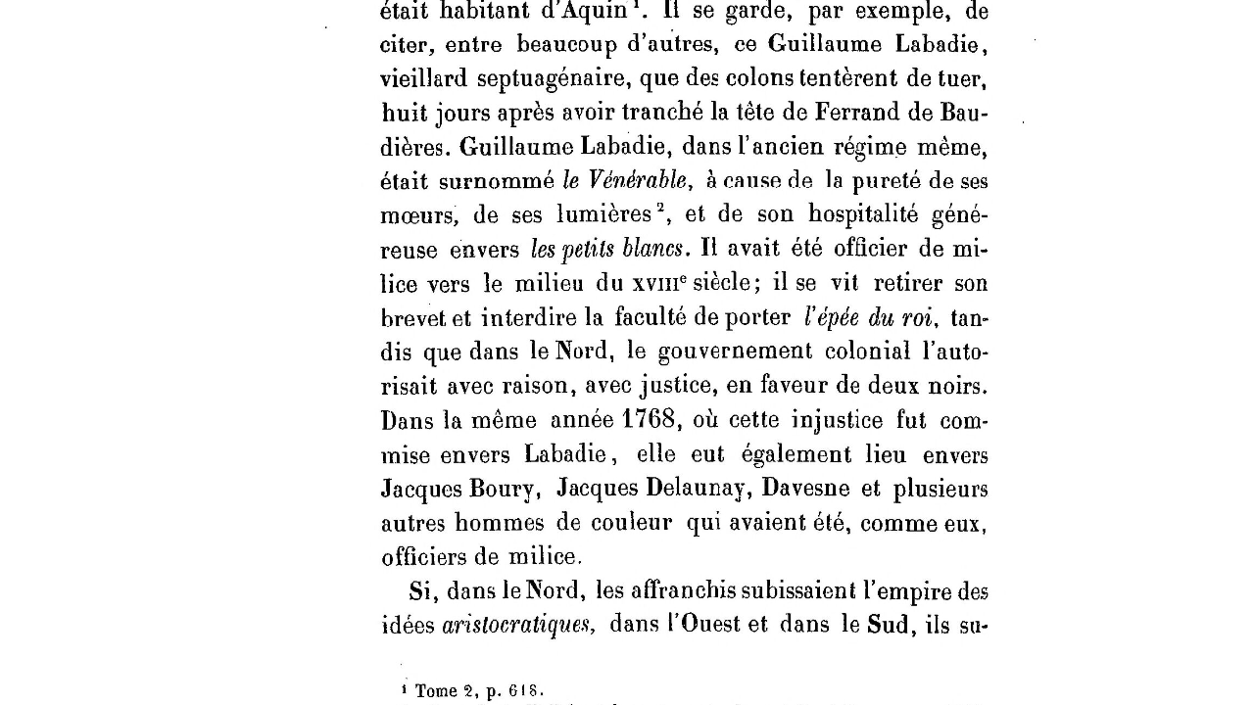
B. Ardouin, Etudes sur l’histoire d’Haïti, Dézobry et E. Magdeleine, Paris, 1853-1860, t. I, p.99
Vers une systématisation et une ségrégation du service ?
Institutionnalisation d’un service…
… marqué par la ségrégation
Notes:
Ce recours progressif aux hommes de couleur dans la défense s’accompagne de l’ascension d’un nombre croissant d’officiers de couleur dans la première partie du XVIIIe siècle. Ces nominations, qui contrairement au début du siècle, ne s’inscrivent plus uniquement durant la guerre, interrogent sur une plus grande ouverture aux grades de commandement pour les populations de couleur, au moins dans certaines colonies comme Saint-Domingue.
A Saint-Domingue, durant la première moitié du XVIIIe siècle, le corps des officiers de couleur s’élargit dans la milice. Ces hommes sont issus d’une élite de couleur qui se développe dans la colonie. Par exemple, Jacques Boury (ILLUS), mulâtre libre, est capitaine de la compagnie de couleur à Torbeck, au sud de la colonie (arrondissement des Cayes). Appelé parfois « sieur » dans des contrats, il fait partie des notables de couleur de la région. (Guillaume Labadie, quartier Aquin, lieutenant, propriétaire d’une habitation).
L’ascension de ces officiers de couleur issus de l’élite de couleur de la colonie s’inscrit dans un procédé de ségrégation mis en place dans une large part des compagnies de couleur. En effet, dès les premiers recours à la fin du siècle précédent, les hommes blancs et de couleur sont séparés, jusqu’au corps d’encadrement dans une grande partie des colonies. Ainsi cohabite ségrégation et ouverture, avec des formes d’ascension / par le biais des places d’officiers de milice dans les compagnies de couleur.
A Saint-Domingue, les compagnies de couleur sont toutes commandées par des officiers de couleur, laissant ainsi des places à l’élite de couleur. Le recours à des officiers de couleur pour ces quelques compagnies de couleur ne semble pas aussi systématique qu’à Saint-Domingue. (population libre bcp moins importante numériquement).
La nomination d’officiers de couleur dans la première partie du XVIIIe siècle montre des mécanismes d’ascension dans des sociétés coloniales ségrégées. On retrouve le même phénomène ponctuellement pour les populations étrangères parfois intégrées dans des groupes séparés (Allemands en Louisiane ou Guyane). Dans les deux cas, ces ascensions est circonscrite dans la limite de ces communautés. Ces nouveaux officiers sont à la marge des milices blanches. Un phénomène de marginalisation qui s’accentue dans la seconde partie du XVIIIe siècle, alors qu’en même temps les colonies connaissent un recours de plus en plus important aux hommes de couleur au milieu du siècle.

Slide 12
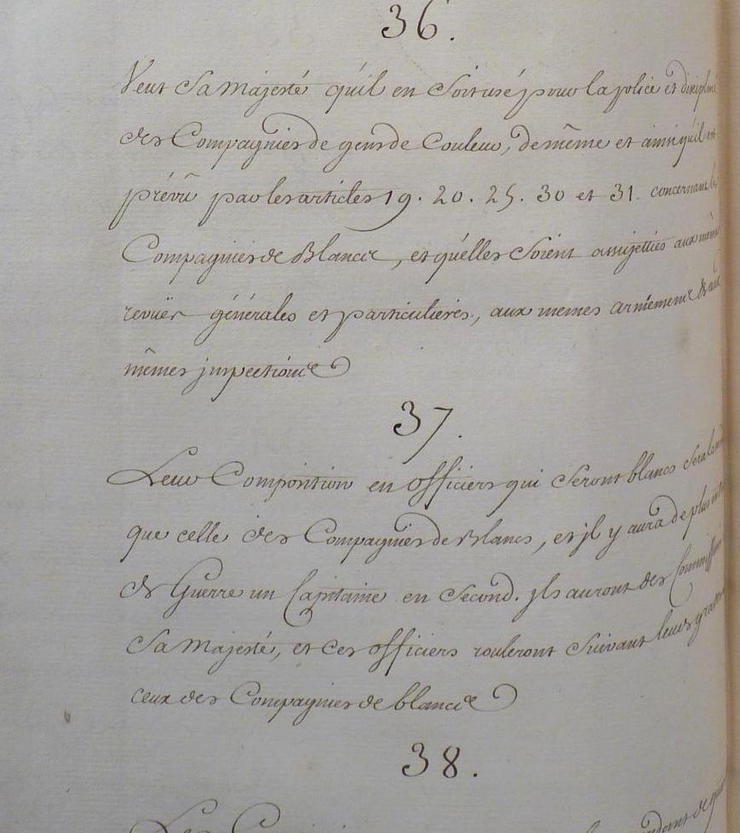
Exclusion et racialisation dans la seconde partie du XVIIIe siècle
Intégration officielle dans la réforme de 1768-1769
Ségrégation
Exclusion
Ordonnance de rétablissement des milices, ANOM COL A 12 f° 56 et suiv., 1er avril 1768, Martinique.
Notes:
Dans la seconde moitié du XVIIIe siècle, après la défaite française et le traité de Paris, le ministre Choiseul orchestre une série de réforme, notamment dans le domaine militaire, qui impacte fortement les colonies et les miliciens de couleur.
Les ordonnances sur les milices coloniales de 1768 et 1769 intègrent officiellement les miliciens de couleur dans la loi (encore absents) et inscrivent dans la loi les logiques de ségrégation, pratiquées depuis le dépuis du siècle, tout en appliquant un changement majeur (l’exclusion des postes d’officiers).
Officialisation des compagnies de couleur. Désormais, tous les gens de couleur de 16 à 50 ans doivent servir dans ces compagnies. On passe donc à une systématisation de service, il n’est plus ponctuel ou réservé qu’à certains, mais à tous. Le service prend la même forme que pour les miliciens blancs, avec les mêmes armements et fonctionnement (revue, inspection…). Il existe pourtant des différences : un service plus long de 5 ans (50 ans au lieu de 45ans), si les compagnies ont les mêmes fonctions que les compagnies blanches, la loi insiste sur leur rôle dans la « chasse des nègres marrons, des déserteurs et pour la police du quartier » (on parlera plus tard de cette volonté de faire peser de plus en plus la police sur ce groupe) . L’uniforme est également distinct par la couleur et réservé à ce groupe (généralement le bleu).
Ségrégation : cette réforme intègre dans la loi la séparation claire entre les comapgnies blanches et les compagnies de couleur.
Exclusion des officiers :
Par contre, cette réforme de 1768-1769 introduit un changement majeur : elle écarte les hommes de couleur des plus hauts grades. Les hommes de couleur ne peuvent désormais plus être capitaine, lieutenant ou enseignes (officiers supérieurs). Ces compagnies sont commandées désormais par des officiers blancs. Ils ne peuvent accéder qu’aux grades inférieurs, comme les sergents, dans les compagnies de couleur. Ces fonctions sont en dessous du rang d’enseigne, comporte des fonctions subalternes, mais réelles de commandement, et sans les avantages : pas de commissions, de récompenses, ni d’exemption de capitation. Ce choix est argumenté dans la loi pour permettre de « de leur donner une émulation ». La nouvelle réglementation laisse un simulacre d’autorité, mais ferme toute chance d’accéder aux positions importantes (rôle social et local des officiers).
Cette règlementation marque ainsi la transition de l’institution d’un modèle de ségrégation (sociale), où miliciens et officiers blancs et de couleur sont séparées, permettant l’ascension de quelques officiers de couleur, à un modèle qui exclue les libres de couleur des positions de commandement. Cette législation reflète ainsi la racialisation de la société coloniale dans la seconde moitié du XVIIIe siècle qui institue une hiérarchie avec une domination des blancs sur les libres de couleur et un contrôle de ce dernier groupe.
Il faut savoir que cette règlementation autait pu être différente. J’ai parler d’un processus / de construction, avec ses tatonement. Il ne faut pas tomber dans une lecture téléogique, mais plus complexe.

Slide 13
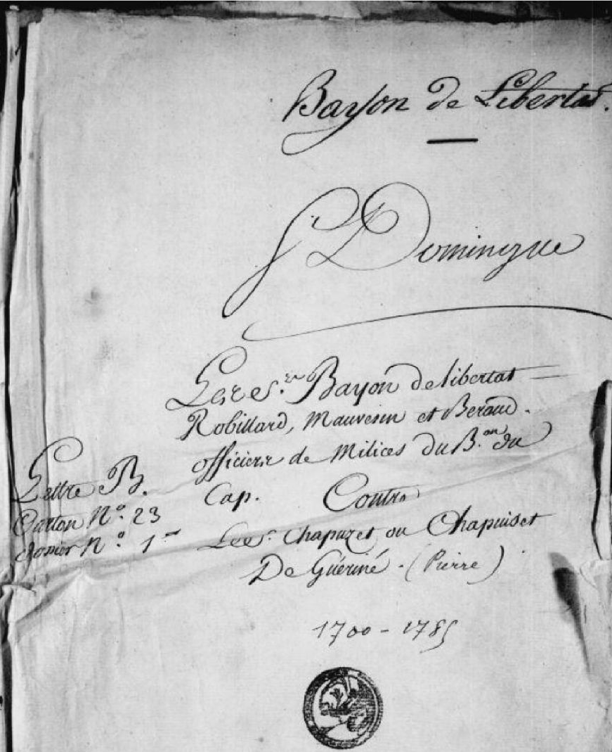
ANOM COL E 21, François Bayon de Libertat, 1700- 1785
Une exclusion complète des officiers de couleur après 1768 ?
Une vision unique ?
Des résistances ?
Révoltes
« Franchir la barrière »
Notes:
Dans les années 1760, avec que ces ordonnances sont en préparation, les projets de lois font navette entre Versailles et les gouverneurs des différentes colonies. Or ces travaux nous permettent dévoilent que plusieurs visions s’opposent. J’ai particulièrement étudié les échanges entre Versaille et le gouverneur de la Guadeloupe Nolivos. Sur la question des officiers, Versailles prévoyait en premier lieu de conserver la ségrégation stricite (et donc les officiers de couleur), alors que le gouverneur, au contraire manœuvre pour leur exclusion et une vision racialisation.
Finalement, c’est la vision de Nolivos (et autres cadres coloniaux) qui l’emporte puisque les ordonnances sur les milices coloniales de 1768-1769 officialisant le service des libres de couleur et les excluant du corps des officiers.
Or cette exclusion ne se passse sans heurs. Les conséquences de cette législation sont les plus directes à Saint-Domingue puisqu’une révolte éclate la même année, en réponse à cette réforme. Les causes de cette célèbre révolte de 1768-1769 sont multiples. Mais la question des libres de couleur et leur statut dans la société apparaît cruciale dans la compréhension de cet événement et surtout au vu de la spécificité de la population des libres de couleur dans cette colonie, qui est la seule à réagir fortement contre le retour des milices. En effet, la position de l’élite de couleur de Saint-Domingue, symbolisée par l’ascension des officiers de couleur avant 1768, est mise en péril par l’ordonnance. De même, l’idée que le service soit obligatoire, et plus « volontaire », va également faire réagir de nombreux hommes de couleur dans la colonie. Dans les autres colonies, il y a moins de réaction. Quelques-unes en Guyane, mais qui ne concerne pas spécifiquement le service des libres de couleur.
A partir de la fin des années 1760, l’application de la réforme des milices stoppe brutalement l’ascension des hommes de couleur au sein des milices. Par exemple, Jacques Boury, ancien officier de couleur à Saint-Domingue à Torbeck, resté loyal à la milice durant la révolte de 1768, n’est que « quartier-maître général » de la compagnie de couleur en 1783. Il a perdu sa place d’officier et est sous-officier. Sa famille reste prospère durant les années 1770-1780, c’est une des plus riches familles de couleur de la colonie. Mais une barrière entre les élites de couleur et blanche est établie et symbolisée par la fermeture à l’accès au corps des officiers.
Durant les années 1760 à 1780, malgré l’exclusion des libres de couleur dans le corps des officiers des milices coloniales, quelques familles attestent encore du rapport complexe entre le critère de couleur et le statut social dans les milices. Comme J. Garrigus à Saint-Domingue ou Jessica Pierre-Louis en Martinique, l’ont démontré, une très petite minorité « franchissent la barrière » de la couleur dans la société et la milice.
C’est le cas de la famille Petit en Guadeloupe. Dans les années 1760 à Basse-Terre, au moment de la réforme, plusieurs Petit sont officiers dans les compagnies d’infanterie et d’artillerie. Ces officiers seraient issus de deux branches de la famille Petit. L’une originaire de La Rochelle, avec deux officiers Jean-Baptiste et son père, qui font partie de l’élite blanche de l’île. L’autre, est issue de la précédente par une union mixte entre Michel Petit et une ancienne esclave qui forme une branche mulâtre. Deux fils montrent l’intégration de cette branche dans la société de la ville. Jean Baptiste Petit est un navigateur, mais surtout le tailleur de Jean Louis Petit dispose d’une affaire importante et d’un réseau parmi les grandes familles du quartier. Des officiers de milice composent sa clientèle. L’intégration des Petits issus de la branche mulâtre comme officiers dans la milice de Basse-Terre pourrait résulter de leur considération sociale et leur intégration à l’élite blanche.
Avec la réforme de 1768, ce type d’ascension n’est plus officiellement possible. Certaines familles vont alors essayer de dépasser cette réglementation par d’autres moyens. Par exemple, en passant par les procès pour la qualité de blancs ou sang-mêlé qui se multiplient à la fin de l’Ancien Régime notamment à Saint-Domingue, mais aussi dans les Îles du Vent. Ces procès deviennent un enjeu pour reconnaître la position de certaines familles et ainsi maintenir leur accès dans le corps des officiers.
Un exemple de ces procès concerne un aspirant officier de Saint-Domingue. Pierre Chapuizet de Guériné [Chapuiset de Guérinet], habitant et milicien dans une compagnie blanche qui demande en 1779 un grade d’officier supérieur. Or, plusieurs officiers de milice accusent Chapuiset d’être de sang mêlé, et donc veulent stopper son ascension. Le procès long et retentissant divise l’opinion publique. Le conseil et l’intendant tranchent en faveur de l’aspirant officier, mais cette décision ne met pas fin au conflit et met en lumière deux représentations de la couleur qui coexistent. L’une qui appuient l’appartenance par la généalogie et la seconde, celle de Chapuizet et de ses soutiens, sur la reconnaissance sociale et l’intégration dans les faits dans la société blanche. Chapuiset, par la suite reste pleinement intégré dans l’élite de la société coloniale, en 1784, il demande la croix de Saint-Louis et le grade de lieutenant-colonel, après plusieurs années de service comme officier.
Dans ce contexte de fermeture des sociétés coloniales, quelques rares habitants descendants de famille de couleur, parmi les plus riches et les plus intégrés, atteignent une place élevée au sein des milices et de la société blanche. La racialisation du rapport entre les deux groupes à la fin de la période limite l’élite de couleur. Seule l’intégration à la société blanche permet encore cette ascension pour quelques descendants de mulâtres, comme dans le cas de Chapuiset. Mais ils sont très rares à “franchir la barrière” (Jessica-pierre Louis estime 2% à franchie définitivement ou ponctuellement au cours du XVIIIe s // actes) et ils ne doivent pas faire oublier l’immense majorité des miliciens noirs enfermés dans un traitement ségrégée et hiérarchisée, aux perspectives très limitées.

Slide 14
Assimilation et racialisation à la fin du XVIIIe siècle ?
Assimilation ?
Notes:
A la fin du XVIIIe siècle, la militarisation des libres de couleur et esclaves s’accentue, entrant dans un nouveau processus de professionnalisation de ces hommes qui engendre l’ascension d’une nouvelle classe d’hommes noirs formés à la guerre. Peut on parler d’une forme d’assimilation ou au contraire les logiques de ségrégation et racialisation se renforcent ?
Assimilation (pas simple intégration => déjà faite dans milice), terme utilisé notrammnet par Jean-François Niort, Frédéric Régent ou Pierre Serna (qui l’emploient pour penser le rapport entre droit colonial et droit commun). Il nous le définissons comme le projet par lequel un groupe est censé devenir semblable au groupe dominant. Sachant que l’assimilation, selon Dominique Rogers (travaux sur Saint-Domingue), suppose une forme d’acceptation réciproque. Les milicies / combattants noirs sont-ils assimilés dans le domaine militaire à la fin du siècle ?

Slide 15
Assimilation et racialisation à la fin du XVIIIe siècle ?
Date | Colonie | Compagnies de couleur | Part des compagnies de couleur
1741 | Martinique | 1 | 2 %
1765 | Martinique | 14 | 20 %
1769 | Saint-Domingue (patrie Ouest) | 41 | 45 %
1771 | Guyane | 1 | 11 %
1771 | Saint-Domingue (partie Ouest) | 41 | 43 %
1777 | Ile de France | 3 | 13 %
1782 | Ile de France | 7 | 18 %
1786 | Guyane | 7 | 47 %
1787 | Ile de France | 5 | 25 %
Assimilation et professionnalisation des esclaves et libres de couleur dans le domaine militaire
Voie d’accès à la liberté
Professionnalisation
Ascensions et assimilation pendant la Révolution ?
Les compagnies de couleur dans les revues.
ANOM COL D2C 74, Martinique, Guyane ; ANOM COL D2C 115, Saint-Domingue ; ANOM COL D2C149, Ile de France.
Notes:
Si le service des esclaves dans la défense évolue peu durant une grande partie du XVIIIe siècle, à la fin de l’Ancien Régime, une pratique se développe. Dès le début de la période, le service dans la défense peut ponctuellement aboutir à l’affranchissement d’esclaves. Des esclaves qui avaient servi pendant la guerre pouvaient ainsi accéder à la liberté (après capitulation 1759 Guadeloupe). Après la guerre de Sept Ans, le nombre de ces affranchissements augmente par la mise en place de dispositifs plus ou moins établis d’affranchissement d’esclaves servant dans la défense. Par exemple, en octobre 1775, à Saint-Domingue, le Conseil supérieur de Port-au-Prince octroie l’accès individuel à la liberté, par un affranchissement gratuit pendant à 10 ans dans une compagnie de miluce. Dans les autres colonies, cette pratique apparaît dans les années 1780 (Anne Pérotin-Dumon). Ce procédé, encore balbutiant, montre un recours progressif à ce mode d’affranchissement gratuit. Cette nouvelle population d’esclaves affranchis accroit le nombre de libres de couleur dans la colonie, et grossissent la catégorie des libres formés à la défense.
Plus généralement, à la fin du siècle, les hommes de couleur ont un poids significatif dans les milices. (TABLEAU). Effectifs siginifcatifs, mais hétérogènes selon les colonies : Saint-Domingue + 40% (dès 1769), la Guyane atteint ce pourcentage plus tardivement (années 1780).
De plus, au sein de ces milices, les libres de couleur portent des fonctions grandissantes dans la police et la défense de la colonie. Dès le début du siècle, les premières compagnies de couleur comportent un service spécifique. Par exemple, dans les années 1720, en Martinique, elles sont employées « pour faire la chasse aux nesgres fugitifs et marrons » à Saint-Pierre. (Toute une argumentation / discours sur usage des libres contre les esclaves chez les colons, comme Dubuc de L’Étang, grand habitants et officier de milice Martiniquais).
Cet emploi se professionnalise par exemple dans les maréchaussées comme à Saint-Domingue qui recrutent des libres de couleur dans les villes pour des fonction de police et la chasse aux esclaves fugitifs. Dans les années 1760, cet emploi s’institutionnalise (réforme 1768). Puis dans les années 1780, le recours privilégié aux compagnies de couleur pour ces fonctions spécifiques est particulièrement inscrit dans les pratiques coloniales. Comme dans les Mascareignes où les troupes noires sont destinée à la surveillance des côtes.
Des charges qui tendent à la fin de la période vers un service rémunéré de ces hommes. Le processus de professionnalisation de la police qui existe alors dans le Royaume de France est porté essentiellement dans les colonies par les libres de couleur. Professionnalisation aussi dans le domaine militaire, avec la création de plusieurs corps semi-professionnels de libres de couleur à cette époque qui recrutent essentiellement parmi les milices de couleur des Antilles françaises. A la fin des années 1770 et au début des années 1780 des corps de libres de couleur volontaires sont levés à Saint-Domingue, dans les Petites Antilles ou dans les Mascareignes. S’ils sont supprimés après quelques années d’existence, en 1790, la pratique de payer les libres de couleur servant à la défense de la Martinique se perpétue sous la forme d’appointements et de soldes.
Le processus de militarisation atteint son paroxysme à la fin du siècle (révolutions américaines, française, haïtienne) et voit l’ascension de nombreux d’entre eux qui deviennent des acteurs de premier ordre.
La Révolution française poursuit ce mouvement. Au sein des milices (qui participent aux mouvements de la révolution et de la contre révolution), la période paraît comme un prolongement et une accentuation de la professionnalisation et la militatisation des libres de couleur et des esclaves. Or dans contexte, le verrou de l’exclusion des officiers noirs saute. Ainsi, de milicien, parfois sous officiers de la milice, certains passent dans les armées comme soldats, puis officiers.
Mais peut-on parler d’assimilation ? Par exemple Magloire Pelage, serait né esclave et serait passé par la milice. Il participe au soulèvement en Guadeloupe de 1801 contre Lacrosse avec Louis Delgrès, un autre célèbre officier de couleur qui serait passé par les milices de Martinique (lui libre de naissance, fils illégitime d’un colon).
Durant sa carrière militaire Pelage passe par le bataillon des chasseurs de la Martinique (un corps d’hommes de couleur levé par Rochambeau contre les royalistes) ; prisonnier de guerre par les britannique et puis envoyé à Saint-Malo, il est promu capitaine des grenadiers du bataillon des Antilles, un corps constitué avec des soldats de retour des colonies. Envoyé dans les colonies, il se bat, est fait prisonniers, puis arrive en 1799 en Guadeloupe où il commande alors un bataillon qui incorporait accessoirement les troupes envoyées de France et principalement des hommes recrutés sur place. Mais dans le contexte de la révolution Haïtienne, les autorités (Lacrosse) affichent une méfiance de plus en plus clare vis-à-vis des hommes dee coleur. Lacrosse refuse de donner le commandement à l’officier au grade le plus éléve (Pelage) pour le prendre pour lui-même (déclanchement de la révolte, Lacrosse est renvoyé). Les limites de l’assimilation désormais sont donc visibles.
Même si réactions / opinions des différents officiers noirs ne sont pas les mêmes : Pelage se soumet à Richepanse envoyé par Napoléon contre la révolte. On connaît le destin funeste des offiiciers qui se révoltes. Mais celle est officiers loyaliste comme Pelage, est particulière. Après la reprise en main par Richepense, envoyé dans la métropole, emprisonné (mis en traitement de retraite), réclame par la suite 5 fois de reprendre son grade. Pelage est finalement réintégré comme colonel en 1808, alors que nombreux officiers noirs de l’époque Républicaine sont définitivement écartés sous Napoléon).
Une intégration – courte-, peut peut être un projet d’assimilation, mais peu ou pas appliqué dans le domaine militaire et stoppée par Napoléon. L’historien Boris Lesueur précise que la loi du 17 ventôse an VIII – 8 mars 1800 –, dite loi Jourdan, qui instaurait la conscription, était de droit applicable aux Antilles, les jeunes Antillais ne furent pas appelés à servir dans les régiments de ligne entretenus de manière permanente sous l’Empire, mais furent cantonnés à la Garde nationale.

Slide 16
Un racialisation parmi les libres de couleur ?
Date | Colonie | Appellation des compagnies de couleur | Autres formations
1741 | Martinique | Compagnie de libres de couleur
1765 | Sainte-Lucie | Compagnie de libres de couleur
1768 | Île Bourbon | Compagnie gens de couleur libres | 1 détachement noir
1771 | Partie Ouest Saint-Domingue | 11 compagnies d’infanterie de nègres libres 4 compagnies de dragons nègres 1 compagnie de hussards quarterons 8 compagnies d’infanterie mulâtre 1 compagnie de grenadiers mulâtres 1 compagnie de hussards mulâtre 1 compagnie de chasseurs mulâtres 14 compagnies de Dragons mulâtres | 1 compagnie de dragons mésalliés 1 compagnie de dragon blanc et piquet mulâtre et nègres
1778 | Dominique | Compagnies de libres de couleur
1779 | Saint-Vincent | Compagnies de libres de couleur
1780 | Grenade | Compagnies de libres de couleur | 2 compagnies mixtes
1782 | Île de France | 2 Chasseurs noirs 5 compagnies de libres de couleur | 2 compagnies de cipayes créoles
1786 | Guyane | 6 compagnies de libres de couleur 1 compagnie de chasseurs libres
1787 | Île de France | Compagnies de Noirs libres
Typologie des compagnies de couleur.
ANOM COL D2C 74, Martinique, Guyane, Sainte-Lucie, Saint-Vincent ; ANOM COL D2C 115, Saint-Domingue ; ANOM COL D2C149, Ile de France, Ile Bourbon.
Notes:
L’étude des compagnies de couleur, arpès 1768, (nombres et noms différents) pose une autre question celle d’une racialisation (ou hiérarchisation) au sein du groupe de couleur. Différence terminologique : « gens de couleur libres », « libres de couleur » ou « noirs libres » (Macareignes). La milice de Saint-Domingue se distingue des autres milices par des compagnies de couleur qui se dédoublent en compagnies de « nègres libres » et compagnies de « mulâtres ». Il existe même des compagnies de quarterons. (double distinction basée sur le métissage et sur la richesse/place dans la société). cavalerie
Nombreux historiens affirment que la distinction du métissage (mulatre et nègres) s’exprime peu pendant le XVIIIe siècle, les deux groupes étant réunis par des objectifs communs. L’étude des milices montrent que les libres de couleur peuvent porter des intérêts parfois divergents (notamment en croisant d’autres critères : richesse…) ; on puet également s’interroger du poids des politiques de hiérarchisation / opposition.
Le conflit autour du rétablissement des milices qui finit en 1769 à Saint-Domingue présente par exemple la disparité des réactions à l’intérieur du groupe des miliciens de couleur, mulâtres ou noirs, qui ne forme pas un ensemble homogène. De même qq conflits éclatent lors que les deux groupes doivent servir ensemble dans des détachements (fin années 1770 ou 1783 à Limbé). Dans les autres colonies, si les administrateurs peuvent distinguer, dans leurs discours, les « nègres et mulâtres libres », ces hommes servent dans les mêmes compagnies, sans distinction liée au métissage. Le poids des libres de couleur dans les milices et la société est plus réduit à la même époque. (La Martinique, 14 compagnies de couleur en 1765).
Effets de la racialisation au sein des libres de couleur, une étude encore à faire : des pistes de reflexion, notamment par l’étude des officiers et acteurs de la Révolution => sans plaquer une vision biaisées (sources colons XVIIIe) ou une vision contemporaine, ni caricaturale. Il faut intégrer la diversité de ce groupe aux intérêts et caractéristiques complexes où statuts, métissage, niveau social, richesse… s’entremêlent.

Slide 17




Merci de votre écoute.
Contacts :
anna.forestier@ac-guadeloupe.fr
@forestier_anna
Notes:
Les trajectoires des miliciens et des officiers de couleur montrent ainsi des mécanismes à la fois d’exclusion, marqué par la politique de contrôle des libres de couleur et la racialisation des sociétés coloniales ainsi que d’intégration, voire de projet d’assimilation limité, par la militarisation de ces hommes qui atteint son paroxysme à la fin du siècle. Des logiques qui paraissent opposées, mais qui cohabitent montrant la complexité de l’ordre colonial marqué par un système qui hiérarchise / catégorise, mais ouvre certaines poches de liberté (contraintes) dont certains libres de couleur s’emparent à la fin du siècle et deviennent acteurs des révolutions. Des logiques qi se sont pas linéaire, comme le montre l’ouverture, puis la fermture, et enfin la réouverture du coprs des officiers aux libres de couleur.
Pourtant marqué par un processus de racialisation et de contrôle des populations noirs, la milice (avant la Révolution) ouvre de nouvelles voies d’ascension dans les sociétés coloniales dans les dernières décennies du XVIIIe siècle. Devenus officiers pour certains durant la période révolutionnaire événements, les libres de couleur accèdent pour la première fois en grand nombre à des postes de commandement. Leurs profils illustrent l’ascension d’une nouvelle catégorie de la société qui déjà initiée à la fin de l’Ancien Régime. Ils ne sont pas tous soldats, mais formés au maniement des armes et à l’art de la guerre par la milice, ils expérimentent par leurs services une condition embryonnaire de citoyen dans les colonies françaises.
Racialisation qui inscrit également un empreinte sur les sociétés coloniales dont les barrières se figent, se crispent, même peut-être au sein du groupe de couleur et ouvrent au début du XIXe siècle sur une société post révolutionnaire et coloniale complexe où en plus des héritages de l’Ancien régime, s’ajoutent de nouvelles strates dans les inégalités et le racisme au sein de l’empire colonial français.

